Slide 1
Android Homework 1
경복대학교
스마트IT과
배희호 교수

Slide 2
<개인 실습>
개인 NoteBook이나 Desktop PC에 Android 앱 개발 환경을 구축하기
  Android Studio를 다운받고 설치한다
  도구 실행 환경을 설정한다
    한글화
    한글 키보드 지원

Slide 3
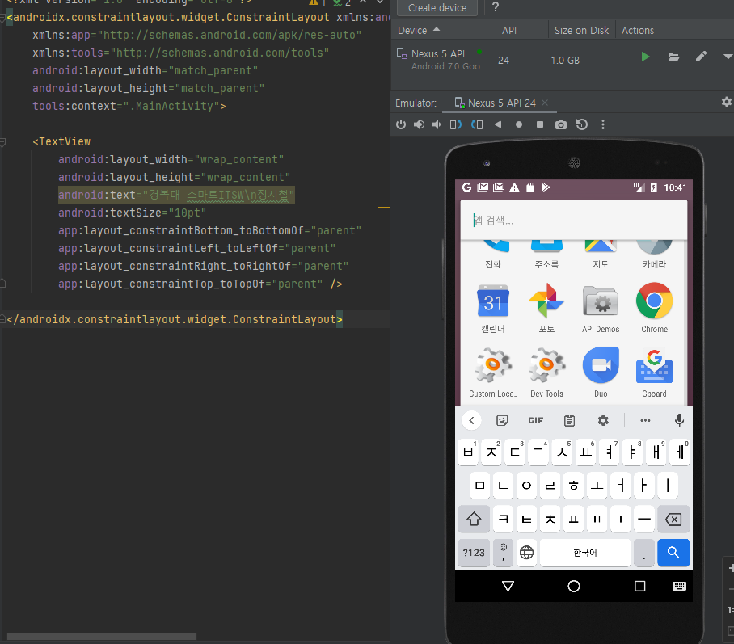
<개인 실습>
레포트 제출 방법
  Android Studio 설치 완료 후 기본 project를 만들어서 실행된 화면을 캡쳐할 것
  자신의 이름이 출력되도록 할 것
  모두 PPT 파일에 넣어서 작성할 것

Slide 4
문제 1
프로젝트 개발 시에 자동으로 생성되는 기본 폴더를 설명하고 있는 것을 고르시오
(a) 프로젝트에서 사용되는 리소스에 대한 메모리를 관리한
다
(b)어플리케이션이 사용하는 자원, 예를 들면 이미지, xml 파
일 등을 포함한다
⒞ 파일을 저장하며, 저장된 파일은 R.java내에 리소스 ID가
부여되지 않는다
⒟ 자바 클래스의 소스를 패키지로 구분하여 관리한다.
(e) 개발된 앱의 실행파일(.apk)이 생성된다
(1) java ( d ) (2) res ( b )
(3) assets ( c ) (4) bin ( e )

Slide 5
문제 2
프로젝트 개발 시에 자동으로 생성되는 기본 폴더에 들어 있는 파일들을 고르시오. 단, 프로젝트 생성 시의 기본 정보는 프로젝트명은 HelloTest, 액티비티명은 HelloActivity이다.
⒜ HelloActivity.java
⒝ main.xml
⒞ R.java
⒟ strings.xml
(e) HelloTest.apk
(1) src ( a ) (2) gen ( c )
(3) res/layout ( b ) (4) res/values ( d )
(5) bin ( e )

Slide 6
문제 3
프로젝트 개발 시에 자동으로 생성되는 기본 파일을 설명하는 항목을 고르시오.
⒜ 텍스트 리소스의 메모리 관리
⒝ 텍스트 리소스 정의
⒞ 액티비티의 실행 로직
⒟ 액티비티 실행 시에 화면에 나타나는 레이아웃 설계
(e) 프로젝트 실행 파일
(1) strings.xml (b) (2) main.xml (d)
(3) R.java (a) (4) 액티비티명.java (c)
(5) 프로젝트명.apk (e)

